Slide 1


Charla / Presencial
Seguridad eléctrica en centros de salud – Requisitos especiales

Slide 2
Antes de comenzar
01
02
03
04
Bienvenida
Presentación del facilitador
Expectativas de los participantes
Presentación de la charla

Slide 3
Recomendaciones

Slide 4
Objetivo de la charla
OBJETIVO
Conocer los principios para un control de la seguridad eléctrica en centros de salud.
Notes:
termino de esta charla el participante será capaz de identificar lo siguiente
Grados de proteccion IP
Instalaciones en ambientes húmedos, mojados y sumergidas
Voltaje de seguridad en lugares húmedos, mojados y sumergidas
Protección eléctrica en áreas húmedas, mojados y sumergidas

Slide 5
Público objetivo
PÚBLICO
Trabajadores que intervengan o deban realizar instalaciones eléctricas en centros de salud.
Notes:
Al termino de esta charla el participante será capaz de identificar lo siguiente
Grados de proteccion IP
Instalaciones en ambientes húmedos, mojados y sumergidas
Voltaje de seguridad en lugares húmedos, mojados y sumergidas
Protección eléctrica en áreas húmedas, mojados y sumergidas

Slide 6
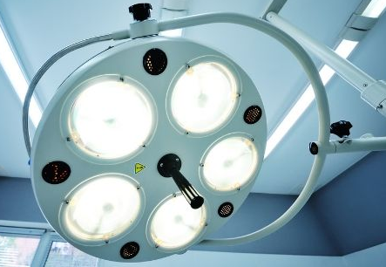
Instalaciones en centros asistenciales
Se consideran Instalaciones especiales aquellas instalaciones eléctricas correspondientes a servicios médicos cuya función no debe ser suspendida, por ejemplo, clínicas, oficinas médicas o dentales, enfermerías, áreas de atención primarias, hospitales y en general todo recinto asistencial de atención y cuidado de pacientes.
Notes:
Referencia : Proyecto de Pliego técnico RTIC N° 11 “Instalaciones especiales”; Reglamento de seguridad de las instalaciones de consumo de energía eléctrica (DS N°8), que reemplaza a Nch elec 4/2003

Slide 7
1. Seguridad eléctrica en centros de salud
Clasificación de los sistemas de emergencia
Desde el punto de vista de las necesidades de continuidad de servicio para asegurar la supervivencia del enfermo y el eficiente funcionamiento de los recintos de asistencia médica, los consumos deberán considerarse dentro de los siguientes grupos:
Grupo 0: En este grupo se encuentran aquellos sistemas de emergencia que alimenten consumos que toleran interrupciones superiores a las indicadas, pero en ningún caso superiores a 15 minutos. Por ejemplo: Refrigeradores de banco de sangre y medicamentos, esterilización rápida, radioscopia, entre otros.
Notes:
Fuente: IEC 60364-7-710. Requirements for special installations or locations – Medical locations

Slide 8
1. Seguridad eléctrica en centros de salud
Clasificación de los sistemas de emergencia
Grupo 1: En este grupo se encuentran aquellos sistemas de emergencia que alimenten consumos que no toleran interrupciones superiores a 15 segundos. Por ejemplo: Servicio de urgencia, cámara de cultivo en laboratorios, bomba de vacío central, entre otros.
Grupo 2: En este grupo se encuentran aquellos sistemas de emergencia que alimenten consumos que, por la naturaleza de su finalidad no toleran interrupciones en su alimentación. Por ejemplo: Unidades coronarias, unidades renales, salas de parto, entre otros.
Notes:
Fuente: IEC 60364-7-710. Requirements for special installations or locations – Medical locations

Slide 9
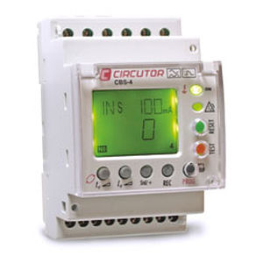
1. Seguridad eléctrica en centros de salud
Instalaciones en centros asistenciales
Corresponden a servicios médicos cuya función no debe ser suspendida, por ejemplo, clínicas, oficinas médicas o dentales, enfermerías, áreas de atención primarias, hospitales y en general todo recinto asistencial de atención y cuidado de pacientes.
Los principales requisitos para un control de la seguridad eléctrica en los centros de salud son:
Detección de fallas de aislamiento.
Determinar las corrientes de falla en el sistema eléctrico.
Todo sistema eléctrico instalado deberá contar con sistema de monitoreo y supervisión continuo y automático.
Las reparaciones de las fallas deben poder ser planificadas con anticipación para servir a las necesidades del paciente.
Notes:
1-Las fallas de aislamiento no deben provocar una interrupción en el suministro. Esto aplica solo para circuitos de los cuales dependen equipos eléctricos de soporte de vida.
2-Las corrientes de falla en el sistema eléctrico deben ser reducidas a un nivel no crítico y/o cuando aparezca una falla de aislación esta debe ser detectada y solucionada en el menor tiempo posible. Esto se logra mediante protecciones eléctricas especiales dispuestas para este fin.
3-Todo sistema eléctrico instalado deberá contar con sistema de monitoreo y supervisión continuo y automático, además deberá ser capaz de desplegar alarmas audibles o visuales. Este monitoreo corresponde a protecciones y señales luminosas y audibles.
4-Las reparaciones de las fallas deben poder ser planificadas con anticipación para servir a las necesidades del paciente.

Slide 10
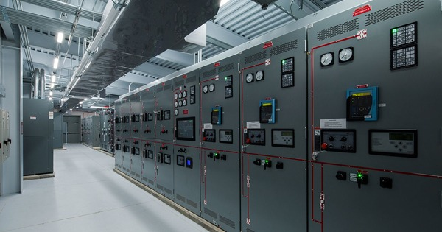
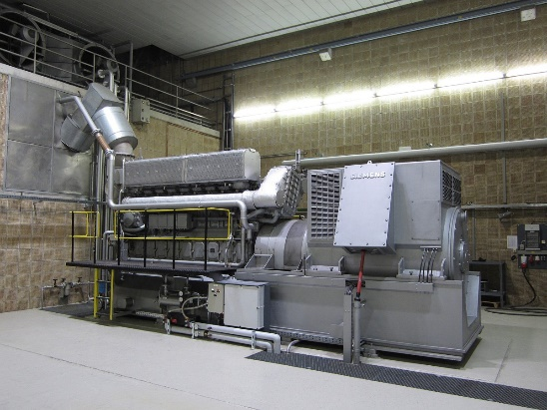
1. Seguridad eléctrica en centros de salud
Equipos de respaldo en centros asistenciales
La alimentación en un local de uso médico deberá ser diseñada e instalada para facilitar la conmutación automática, desde la red principal de alimentación, de las fuentes eléctricas de seguridad para la alimentación de las cargas esenciales.
Todo recinto asistencial deberá contar con respaldo de energía eléctrica, mediante grupos electrógenos u otro medio de generación local, para el 100% del sistema eléctrico, que asegure su continuo y normal funcionamiento en caso de catástrofes naturales. Se adoptarán todos los resguardos necesarios, para que el sistema eléctrico en su totalidad, no sufra daños y mantenga su continuo y normal funcionamiento en caso de sismos, tomando como referencia de magnitud la indicada en normas y/o leyes de construcción nacional vigente.
Notes:
La alimentación en un local de uso médico deberá ser diseñada e instalada para facilitar la conmutación automática, desde la red principal de alimentación, de las fuentes eléctricas de seguridad para la alimentación de las cargas esenciales.
Para hospitales y centros asistenciales de importancia (más de 150 camas) se aceptará la existencia de un doble alimentador en media tensión con un intercambiador automático, que impida la conexión de la instalación a ambos alimentadores simultáneamente, o bien, se aceptará conectar distintos transformadores o subestaciones a distintos alimentadores en media tensión, siempre que existan dispositivos de control que impidan la realimentación de la red de alta tensión por la puesta en paralelo de transformadores a través de su circuito secundario.
Todo recinto asistencial deberá contar con respaldo de energía eléctrica, mediante grupos electrógenos u otro medio de generación local, para el 100% del sistema eléctrico, que asegure su continuo y normal funcionamiento en caso de catástrofes naturales. se adoptarán todos los resguardos necesarios, para que el sistema eléctrico en su totalidad, no sufra daños y mantenga su continuo y normal funcionamiento en caso de sismos, tomando como referencia de magnitud la indicada en normas y/o leyes de construcción nacional vigente.

Slide 11
1. Seguridad eléctrica en centros de salud
Iluminación en centros asistenciales
Para determinar la potencia eléctrica necesaria a instalar para la iluminación de recintos asistenciales, se deberá tener en cuenta el nivel de iluminación requerido, el tipo de fuente luminosa y el área del recinto por iluminar.
El nivel de iluminación mínimo según el tipo de local y tarea que en él se desarrolle, se determinará de acuerdo a lo señalado en la siguiente Tabla:
Rubro | Lugar o actividad | Iluminancia mínima (Lux)
Salas para uso general | Pasillos durante la noche | 50
 | Pasillos durante el día | 200
 | Salas de espera | 200
 | Salas de personal | 300
 | Oficina de personal | 500
Salas de guardia, salas de maternidad | Alumbrado nocturno y de observación | 5
 | Alumbrado general | 100
 | Alumbrado de lectura | 300
 | Exámenes simples | 300
 | Exámenes y tratamientos | 1.000
Salas de parto, examen ocular, examen auditivo | Alumbrado general | 500
 | Exámenes y tratamientos | 1.000
 | Examen ocular externo | 1.000
 | Pruebas de lectura y visión cromática con diagramas de visión | 500
 | Examen auditivo | 1.000
Notes:
El Proyecto del reglamento RTIC N° 11 Instalaciones especiales, hace mención a la iluminación que debe haber en los centros asistenciales
Para determinar la potencia eléctrica necesaria a instalar para la iluminación de recintos asistenciales, se deberá tener en cuenta el nivel de iluminación requerido, el tipo de fuente luminosa y el área del recinto por iluminar
El nivel de iluminación mínimo según el tipo de local y tarea que en él se desarrolle, se determinará de acuerdo a lo señalado en la siguiente Tabla que indica el rubro el lugar o activada a desarrollar.
En todos los recintos asistenciales deberá haber circuitos exclusivos de enchufes y circuitos exclusivos de iluminación.
En oficinas, recintos de uso administrativo, salas de exhibición o salas de reuniones, se podrán instalar enchufes de piso, cumpliendo las siguientes condiciones:
En la limpieza de los pisos de estos recintos no se utilizarán líquidos.
Se utilizarán enchufes montados sobre cajas cerradas con tapas, de modo que los enchufes sólo sean accesibles cuando se necesite conectar algún equipo a ellos
Los artefactos para el montaje deberán cumplir con lo definido en el protocolo de análisis y/o ensayos de productos eléctricos respectivos

Slide 12
1. Seguridad eléctrica en centros de salud
Iluminación en centros asistenciales
Rubro | Lugar o actividad | Iluminancia mínima (Lux)
Salas de escáner y salas de parto | Alumbrado general | 300
 | Escáners con mejoradores de imágenes y sistema de TV | 50
 | Exámenes y tratamiento | 1.000
Salas de tratamiento general | Salas de endoscopia | 300
 | Masaje y radioterapia | 300
 | Salas de yesos, Dermatología, Diálisis | 500
 | Baños médicos | 300
Áreas de operación | Salas de esterilización | 500
Áreas de operación | Salas preoperatorias y de recuperación | 500
 | Salas de operación | 1.000
 | Quirófano | 10.000
Unidad de cuidados intensivos | Vigilancia nocturna | 20
 | Alumbrado general | 100
 | Exámenes simples | 300
 | Examen y tratamiento | 1.000
Dentistas | Alumbrado general | 500
 | En el paciente | 1.000
 | Quirófanos | 5.000
Laboratorios y farmacias | Alumbrado general | 500
 | Inspección de colores | 1.000
Salas de descontaminación | Salas de esterilización | 300
 | Salas de desinfección | 300
Notes:
Fuente: Proyecto del reglamento RTIC N° 11 “Instalaciones Especiales

Slide 13
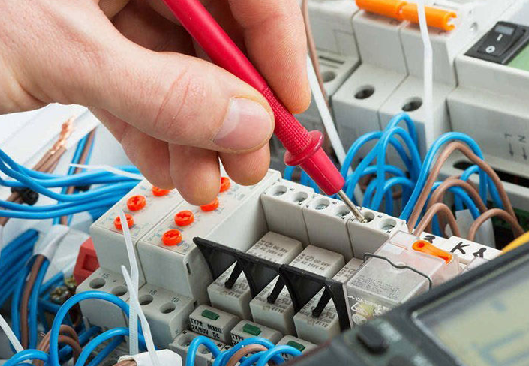
1. Seguridad eléctrica en centros de salud
Mantenimiento eléctrico
Los mantenimientos de los sistemas eléctricos se deberán realizar siguiendo las siguientes indicaciones:
Todos los controles realizados serán recogidos en un "Libro de Mantenimiento" de cada quirófano o sala de intervención, en el que se expresen los resultados obtenidos y las fechas en que se efectuaron, con firma del técnico que los realizó.
Notes:
Existe como referencia la norma NFPA 70B “Prácticas recomendadas de mantenimiento para equipos eléctricos”

Slide 14
1. Seguridad eléctrica en centros de salud
Mantenimiento eléctrico
Antes de la puesta en marcha, el profesional responsable deberá proporcionar un informe escrito sobre los resultados de los controles realizados al término de la ejecución de la instalación, en todos los recintos del grupo 2, como las salas de hospitalización, salas de exámenes y cirugía menor, salas de preparación, salas de yeso, salas de parto, salas de operaciones, UCI, UTI, que comprenderá, al menos:
Notes:
Existe como referencia la norma NFPA 70B “Prácticas recomendadas de mantenimiento para equipos eléctricos”

Slide 15
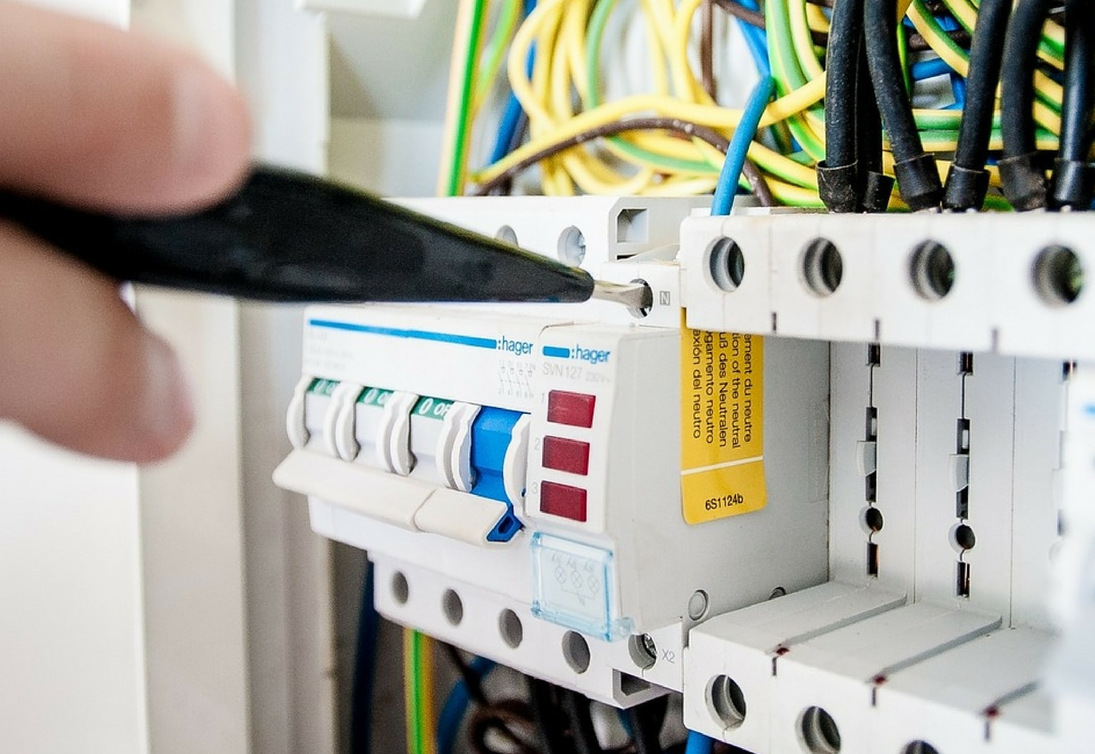
1. Seguridad eléctrica en centros de salud
Mantenimiento eléctrico
Descripción del funcionamiento de las medidas de protección.
La continuidad de los conductores activos y de los conductores de protección y puesta a tierra.
La resistencia de las conexiones de los conductores de protección y de las conexiones de equipotencialidad.
La resistencia de aislamiento entre conductores activos y tierra en cada circuito.
La resistencia de puesta a tierra.
La resistencia de aislamiento de suelos anti electrostáticos.
El funcionamiento de todos los suministros complementarios.
Notes:
Referencia : Proyecto de Pliego técnico RTIC N° 19 “Puesta en servicio”; Reglamento de seguridad de las instalaciones de consumo de energía eléctrica (DS N°8), que reemplaza a Nch elec 4/2003. Referencias para ensayos en sistemas IT, instalaciones especiales.

Slide 16
1. Seguridad eléctrica en centros de salud
Mantenimiento eléctrico
Las verificaciones y ensayos que se especifican a continuación se llevarán a cabo, en el proceso de la puesta en marcha, después de modificaciones o reparaciones, y antes de volver a la puesta en marcha.
Prueba de funcionamiento integral de los dispositivos de medición de aislación de los sistemas médicos IT, junto con los sistemas de alarma acústicos y visuales.
Mediciones con el fin de verificar las conexiones equipotenciales de los equipos ( especialmente la tierra de protección).
Notes:
Sistema IT: En los sistemas IT, todos los componentes activos están aislados de tierra o puestos a tierra mediante una impedancia elevada. Puesto que no hay ningún conductor activo de baja impedancia conectado a tierra, no circula una elevada corriente de fallo en caso de contacto a masa o tierra. Al reducirse las corrientes de fallo, se evita el riesgo de descargas eléctricas.

Slide 17
1. Seguridad eléctrica en centros de salud
Mantenimiento eléctrico
Verificación de la integridad de los requerimientos de los circuitos de iluminación de emergencia.
Medición de la corriente de fuga del circuito secundario y del tablero de los transformadores médicos de aislación en estado sin carga.
Sistema IT: En los sistemas IT, todos los componentes activos están aislados de tierra o puestos a tierra mediante una impedancia elevada. Al reducirse las corrientes de fallo, se evita el riesgo de descargas eléctricas.
Notes:
Sistema IT: En los sistemas IT, todos los componentes activos están aislados de tierra o puestos a tierra mediante una impedancia elevada. Puesto que no hay ningún conductor activo de baja impedancia conectado a tierra, no circula una elevada corriente de fallo en caso de contacto a masa o tierra. Al reducirse las corrientes de fallo, se evita el riesgo de descargas eléctricas.

Slide 18
1. Seguridad eléctrica en centros de salud
Mantenimiento eléctrico
Será obligatorio realizar las siguientes verificaciones, de acuerdo a los siguientes intervalos:
Descripción | Frecuencia
Pruebas de funcionamiento de los dispositivos de conmutación | Cada 12 meses
Prueba de funcionamiento de los dispositivos de monitoreo de aislación | Cada 12 meses
Chequeo, por inspección visual, de la configuración de los dispositivos de protección | Cada 12 meses
Medición y verificación de la conexión equipotencial suplementaria | Cada 36 meses
Verificación de la integridad de las instalaciones que necesitan una conexión de equipotencialidad | Cada 36 meses
Pruebas de funcionalidad de: Circuitos y servicios respaldados con baterías: 30 min de funcionamiento Circuitos y servicios respaldados con motores a combustión: hasta alcanzar la temperatura de funcionamiento nominal Circuitos y servicios respaldados con baterías: prueba de capacidad Circuitos y servicios respaldados con motores a combustión: 60 min de funcionamiento. En cualquiera de los casos, las pruebas deberán ser con traspaso de carga. En todos los casos, se considerará, al menos, entre un 50% hasta un 100% de carga nominal. | Mensual
Medición de las corrientes de fuga de los transformadores de aislación | Cada 36 meses
Comprobación del tiempo de operación y de la corriente de sensibilidad de disparo de las protecciones diferenciales | Cada 12 meses
Notes:
Fuente: IEC 60364-7-710. Requirements for special installations or locations – Medical locations

Slide 19
2. Conclusiones
Ten siempre presente que:
Se requiere que estés capacitado en la realización de trabajos eléctricos en recintos de salud.
Considera los peligros que surgen en la actividad, para determinar las medidas preventivas correspondientes y evitar accidentes en los lugares de trabajo.
Aplica las recomendaciones revisadas en esta charla y realiza tu trabajo de manera segura.

Slide 20

Evaluación
de aprendizaje
Actividad evaluativa de la charla.

Slide 21

Encuesta de satisfacción – curso abierto presencial
Escanea este código
O ingresa a este link
tinyurl.com/26vbepn4

Slide 22

Encuesta de satisfacción – curso cerrado presencial
Escanea este código
O ingresa a este link
tinyurl.com/ujnzkjew

